Slide 1
報名序號：111921 團隊名稱： __ 亞柏特 __
團隊測驗報告
註1：請用本PowerPoint 文件撰寫團隊程式說明，請轉成PDF檔案繳交。
註2：依據競賽須知第七條，第4項規定：
測試報告之簡報資料不得出現企業、學校系所標誌、提及企業名稱、學校系所、教授姓名及任何可供辨識參賽團隊組織或個人身分的資料或資訊，違者取消參賽資格或由評審會議決議處理方式。

Slide 2
一、資料前處理(說明資料前處理過程)

Slide 3
二、演算法和模型介紹(介紹方法細節)
一、模型預測目標變數(Y)：共計以下六組
sensor_point5_i_value
sensor_point6_i_value
sensor_point7_i_value
sensor_point8_i_value
sensor_point9_i_value
sensor_point10_i_value
二、預備模型：經個別訓練後，篩選以下六組模型預測效度較佳，作為後續訓練模型之預備模型
Lasso Regression(L1)
Ridge Regression(L2)
AdaBoostRegressor
KNeighborsRegressor
eXtreme Gradient Boosting(XGBoost)
CatBoostRegressor

Slide 4
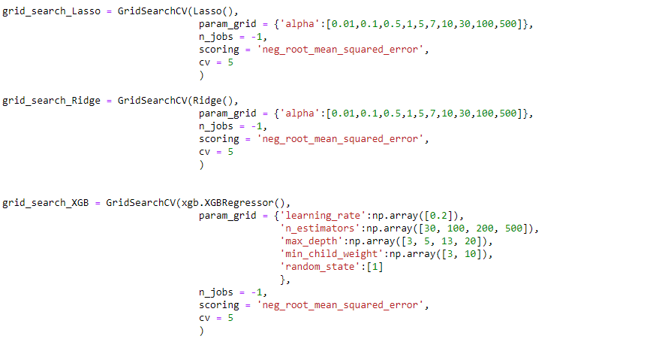
二、演算法和模型介紹(介紹方法細節)
三、透過GridSearchCV方式進行交叉驗證，計算各模型在不同目標變數(Y)下的最佳超參數，考量訓練資料筆數較少，交叉驗證以五折交叉驗證進行訓練，Scoring設定為'neg_root_mean_squared_error'。

Slide 5
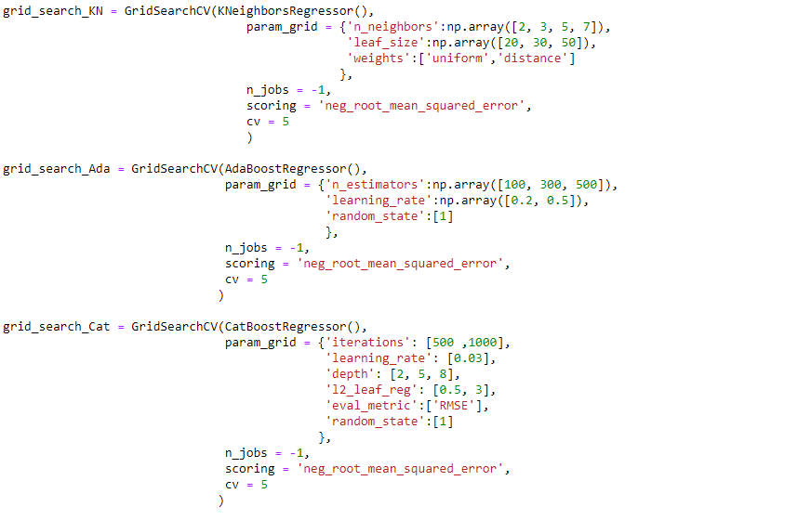
二、演算法和模型介紹(介紹方法細節)
三、透過GridSearchCV方式進行交叉驗證，計算各模型在不同目標變數(Y)下的最佳超參數，考量訓練資料筆數較少，交叉驗證以五折交叉驗證進行訓練，Scoring設定為'neg_root_mean_squared_error'。

Slide 6
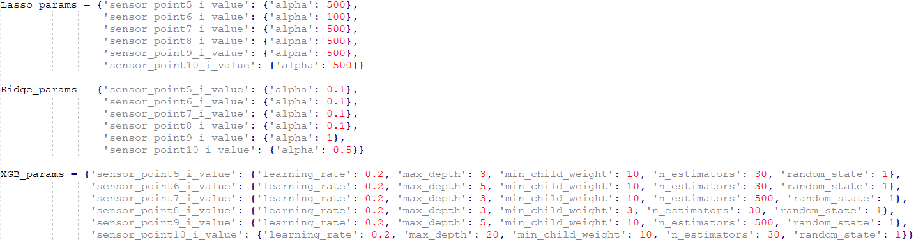
二、演算法和模型介紹(介紹方法細節)
四、以遞迴GridSearchCV方式進行循環交叉驗證，分別取得六個目標變數(Y)在六組模型下的最佳超參數。

Slide 7
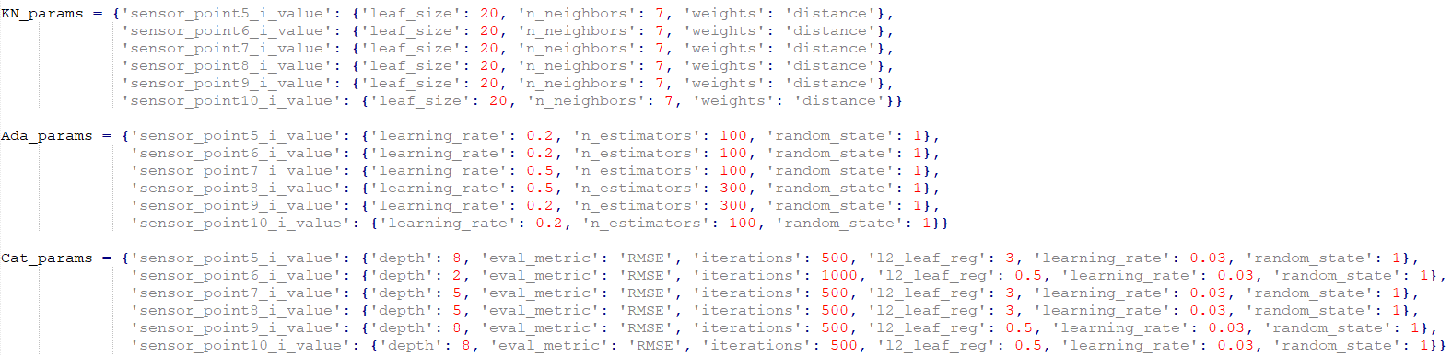
二、演算法和模型介紹(介紹方法細節)
四、以遞迴GridSearchCV方式進行循環交叉驗證，分別取得六個目標變數(Y)在六組模型下的最佳超參數。

Slide 8

二、演算法和模型介紹(介紹方法細節)
五、建立pipeline，訓練模型執行步驟如下：
多元回歸(Polynomial)：經測試後，以多元二次多項式預測結果最佳，故設定degree = 2。
標準化：將X變數進行標準化，提高模型訓練效率(收斂速度)及變數精準度。
訓練模型將前述步驟四計算得出之超參數放入模型後進行訓練。
(語法範例如下，以XGBoost為例)

Slide 9
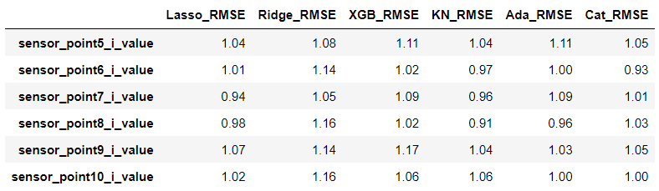
二、演算法和模型介紹(介紹方法細節)
六、透過遞迴方式，以五折cross_val_score(k-folder交叉驗證)計算六個目標變數(Y)的在六組模型下的平均RMSE，計算後之RMSE分布如下，透過下表可透過個別模型的RMSE初步評估各目標變數(Y)的最佳預測模型主要為Lasso、KN、Cat、Ada四組模型。

Slide 10
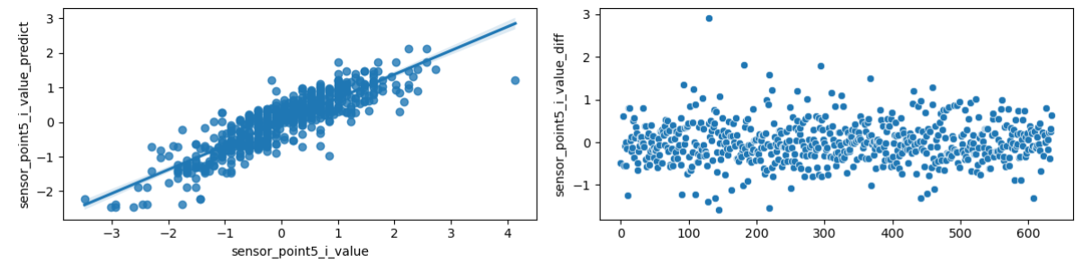
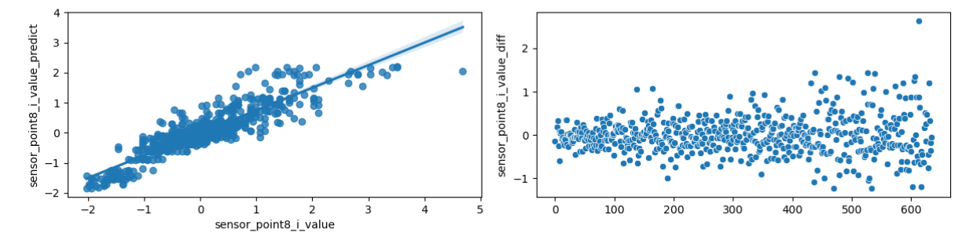
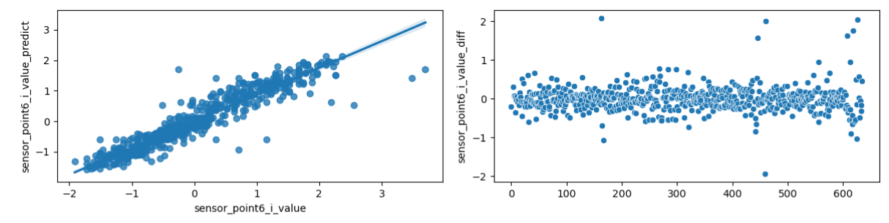
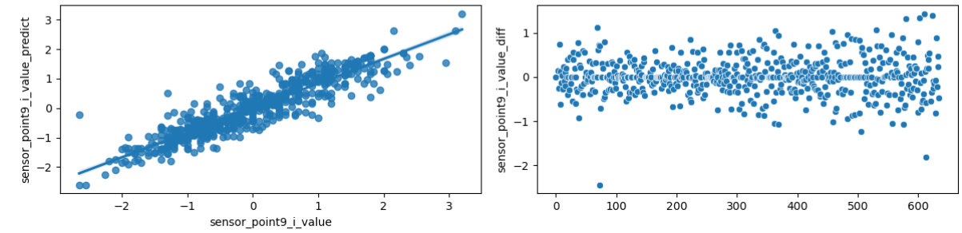
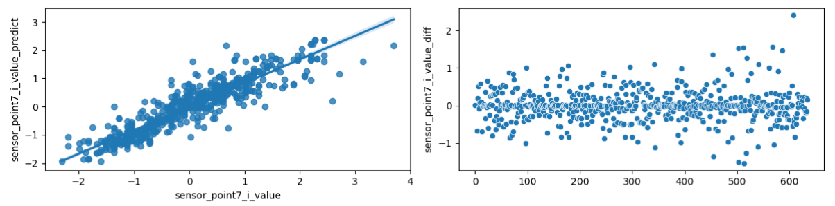
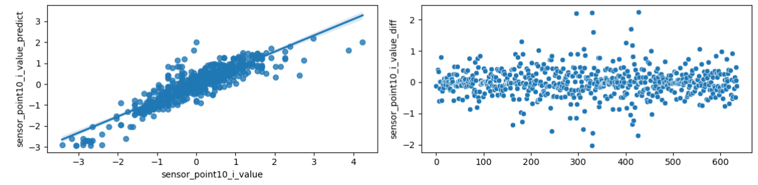
二、演算法和模型介紹(介紹方法細節)
七、以預測結果分布狀況，輔以前述步驟六計算之RMSE，挑選各預測目標(Y)下的最佳模型。
預測值與實際值差異
預測值與實際值差異
預測值
預測值
實際值
Index
實際值
Index

Slide 11
二、演算法和模型介紹(介紹方法細節)
八、經前述步驟挑選各預測目標(Y)下的最佳模型如下表
預測目標(Y) | 最佳模型 | 超參數
sensor_point5_i_value | CatBoostRegressor | {'depth': 8, 'eval_metric': 'RMSE', 'iterations': 500, 'l2_leaf_reg': 3, 'learning_rate': 0.03, 'random_state': 1}
sensor_point6_i_value | CatBoostRegressor | {'depth': 2, 'eval_metric': 'RMSE', 'iterations': 1000, 'l2_leaf_reg': 0.5, 'learning_rate': 0.03, 'random_state': 1}
sensor_point7_i_value | KNeighborsRegressor | {'leaf_size': 20, 'n_neighbors': 7, 'weights': 'distance'}
sensor_point8_i_value | KNeighborsRegressor | {'leaf_size': 20, 'n_neighbors': 7, 'weights': 'distance'}
sensor_point9_i_value | AdaBoostRegressor | {'learning_rate': 0.2, 'n_estimators': 300, 'random_state': 1}
sensor_point10_i_value | CatBoostRegressor | {'depth': 8, 'eval_metric': 'RMSE', 'iterations': 500, 'l2_leaf_reg': 0.5, 'learning_rate': 0.03, 'random_state': 1}}

Slide 12
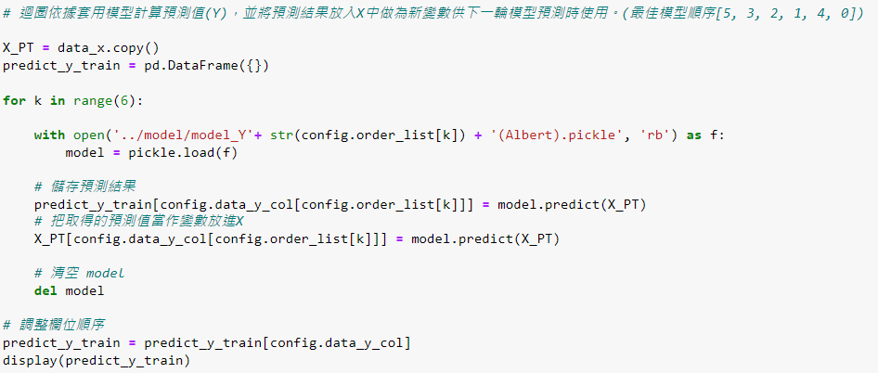
二、演算法和模型介紹(介紹方法細節)
九、考量預測目標(Y)之間可能具有一定程度之相依性，採依序訓練的方式(RegressorChain)，先以模型預測第一個預測目標(Y)，再將第一個預測目標(Y)的預測結果放入X變數中，進行第二個模型預測，以此類推，逐一預測，再將預測結果作為新變數供下個模型進行預測。並採用遞迴方式，選取合計RMSE最低的預測順序。
預測目標(Y) | 預測順序
sensor_point5_i_value | 6
sensor_point6_i_value | 4
sensor_point7_i_value | 3
sensor_point8_i_value | 2
sensor_point9_i_value | 5
sensor_point10_i_value | 1

Slide 13
三、預測結果

Slide 14
四、補充說明(其他或自行定義項目)

